Slide 1
Приложение-заметки
Подготовил: Романченко Егор
Площадка: Новосибирская классическая гимназия № 17
Руководитель: Шперлинг Владимир

Slide 2
Цель и задачи
Цель – создание собственного приложения-блокнота для заметок и задач
Задачи проекта:
Проанализировать материал по данной теме
Научиться работать в среде Android Studio
Осуществить работу приложения с базой данных SQLite

Slide 3
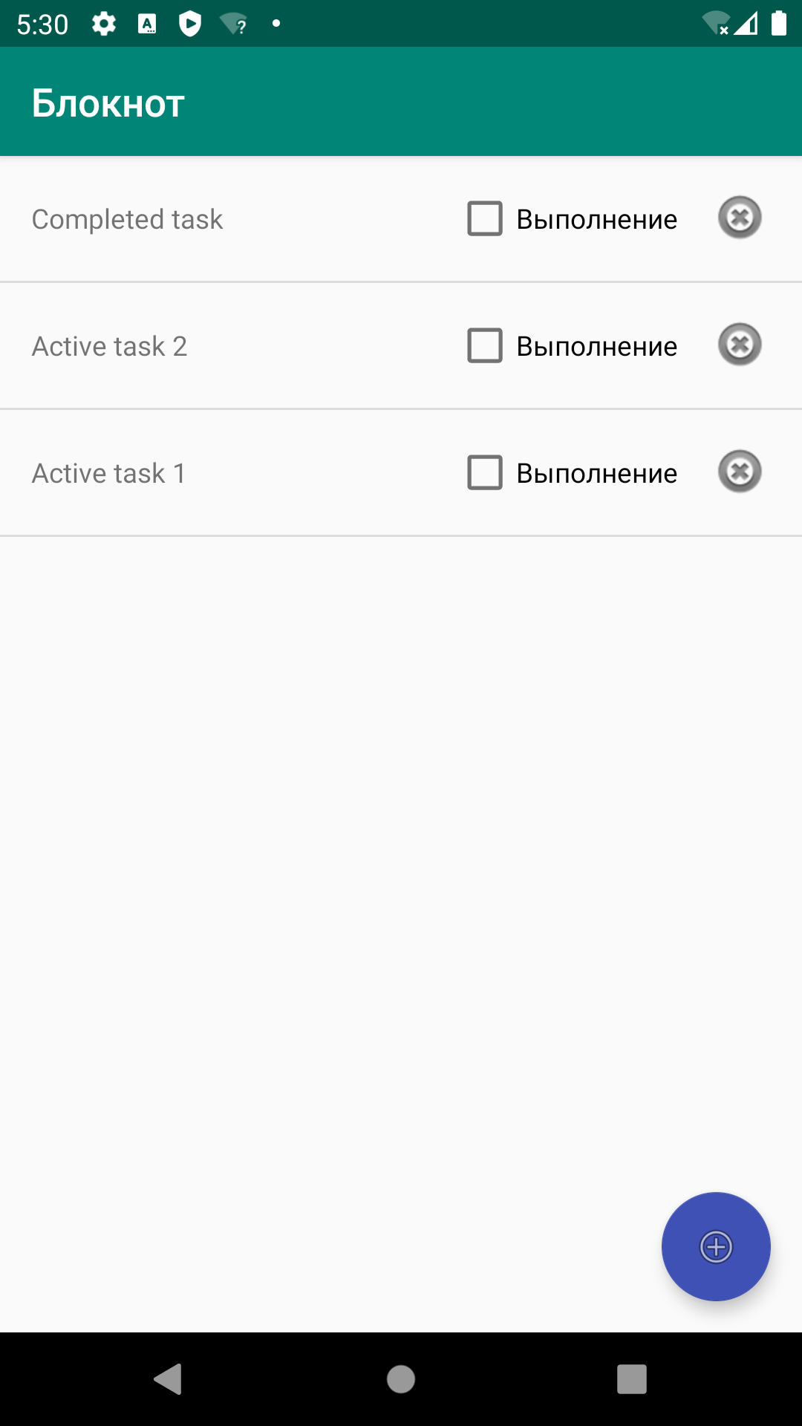
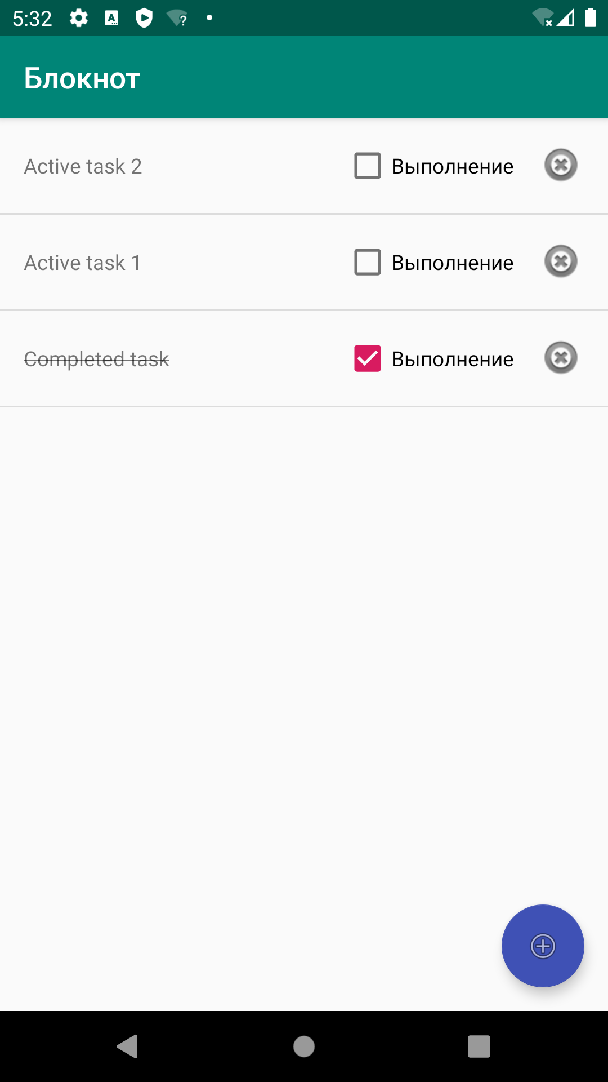
Возможности приложения
Работа с заметками (создание, удаление, редактирование)
Возможность отмечать заметки/задачи как выполненные. В таком случае заметка становится “перечеркнутой” и становится ниже активных задач.
Задача до выполнения
Задача после выполнения

Slide 4
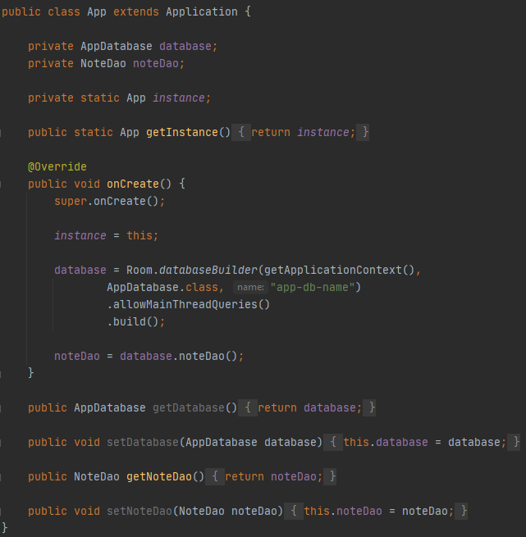
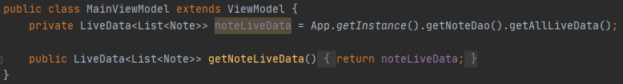
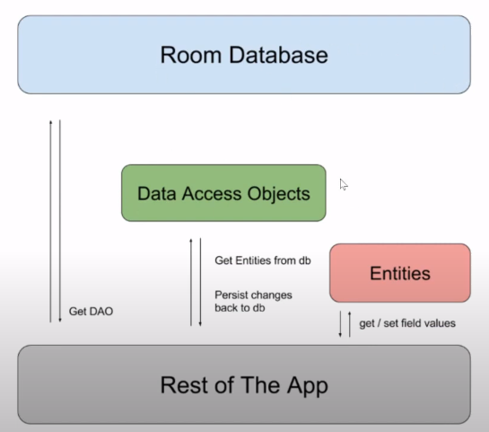
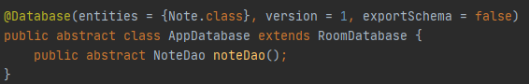
Как создавалось приложение
Для создания приложения я использовал архитектурные компоненты от Google: Room, ViewModel, LiveData.
LiveData используется у меня для того, чтобы обновлять список с данными. Основной список представлен при помощи RecyclerView
Данные хранятся в базе данных SQLite
ViewModel
Room

Slide 5

Демонстрация работы приложения

Slide 6
Заключение и перспективы развития проекта
В результате работы над проектом было разработано приложение, позволяющее пользователю создавать задачи и управлять ими.
Мной были изучены и отработаны такие темы, как:
Создание приложений в ПО Android Studio
Работа с базами данных SQLite
Использование таких компонентов, как Room, LiveData, ViewModel
Основы программирования на языке Java
Перспективы развития проекта:
В будущем я планирую добавить в данное приложение синхронизацию с сервером и веб-версию для более удобного управления задачами.

